Slide 1
Написание НЕ с деепричастиями

Slide 2
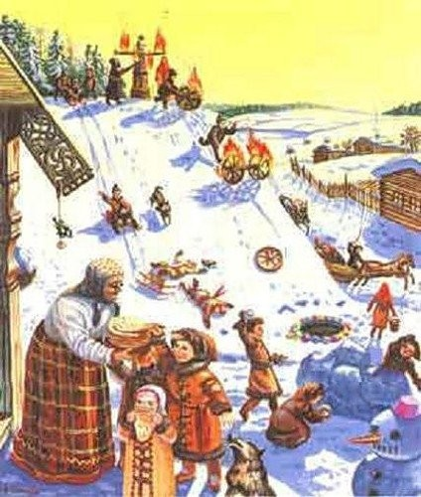

Slide 3
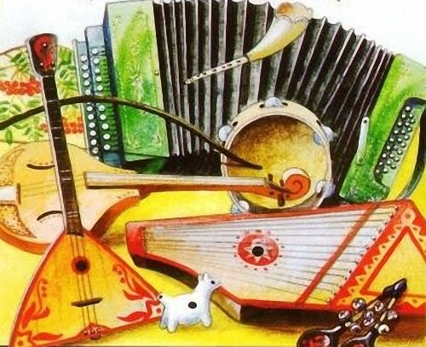
Фольклор

Slide 4
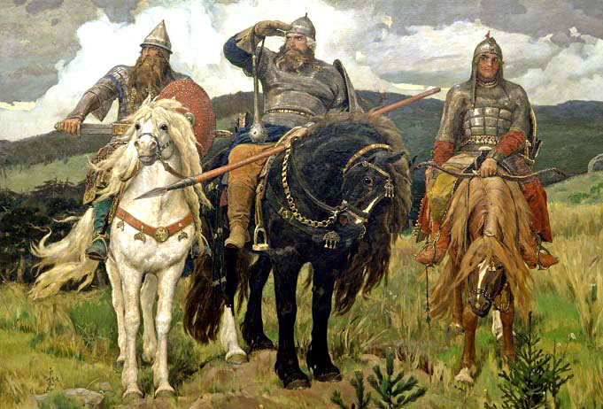
Былина

Slide 5
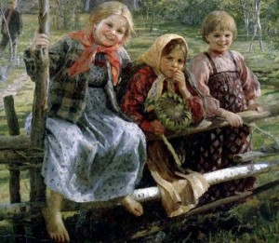
Потешка
Вьюшки, вьюшки,
Вьюшки вью,
Колотушки колочу,
Приколачиваю.

Slide 6
Найти Д.О., выделить, разобрать
В древности в школах дети учились писать палочкой на сырых глиняных дощечках короткие формулы народной мудрости - пословицы. Они есть практически у каждого народа. Так из поколения в поколение, передавая полезный жизненный опыт, люди создавали пословицы.

Slide 7
Ненавидя негодуя недоумевая невзлюбив
не_ задумываясь
не_думая
не_прочитав
не_двигаясь

Slide 8
Не зная броду, не суйся в воду
Не делая добра другим, не жди его для себя
Негодуя, решения не примешь

Slide 9
Не взявшись за топор, избы не срубишь
Работать не покладая рук

Slide 10
(Не)дыша, (не)доумевая,
(не)добежав, (не)работая,
(не)сломав, (не)выпекая,
(не)доехав, (не)победав
(не)показывая, (не) торопясь, (не)интересуясь, (не)досыпая, (не)дооценив; гусар,
Веретено, богатырь, извозчик,
корнет, барышня, боярин, кафтан, камзол, кокошник, грош, уезд, онучи, сказка, потешка

Slide 11
Урок, как…
Сказка –
Былина –
Пословица -

